Slide 1
CORSO DI LAUREA IN BIOLOGIA PER LA SOSTENIBILITÀ
BIOCHIMICA APPLICATA
(6 CFU)
LEZIONE FINALE PARTE 1
Prof. Paola Di Donato
Dipartimento di Scienze e Tecnologie
Stanza 520, V piano lato NORD
Tel. 081 547 6625
E-mail: paola.didonato@uniparthenope.it

Slide 2
SOSTENIBILITÀ
"Nelle scienze ambientali ed economiche, condizione di uno sviluppo in grado di assicurare il soddisfacimento dei bisogni della generazione presente senza compromettere la possibilità delle generazioni future di realizzare i propri.
Il concetto di sostenibilità è stato introdotto nel corso della prima conferenza ONU sull’ambiente nel 1972, anche se soltanto nel 1987, con la pubblicazione del cosiddetto rapporto Brundtland, venne definito con chiarezza l’obiettivo dello sviluppo sostenibile che, dopo la conferenza ONU su ambiente e sviluppo del 1992, è divenuto il nuovo paradigma dello sviluppo stesso. "
fonte: Treccani

Slide 3
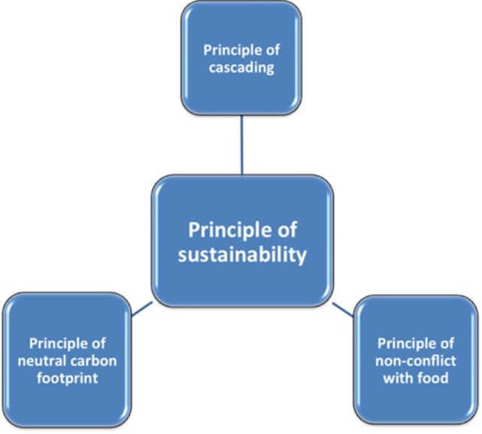
SOSTENIBILITÀ
La produzione di quanti più beni è possibile (energia, bioprodotti) deve avvenire a partire dalla biomassa
La produzione di energia e bioprodotti a partire da biomassa, non deve entrare in conflitto con la catena alimentare
La produzione di energia e bioprodotti non deve comportare aumento dell’impronta di carbonio (la quantità di emissioni di gas a effetto serra generate nell'intero ciclo di vita di un prodotto o servizio).

Slide 4
BIOMASSA
According the Directive 2001/77/EC of the European Community biomass is “the biodegradable fraction of products, waste and residues from agriculture (including vegetal and animal substances), forestry and related industries, as well as the biodegradable fraction of industrial and municipal waste”
According the Directive 2001/77/EC of the European Community biomass is “the biodegradable fraction of products, waste and residues from agriculture (including vegetal and animal substances), forestry and related industries, as well as the biodegradable fraction of industrial and municipal waste”
Source: http://www.ecomena.org/biomass-resources-in-middle-east/
September 14th, 2012 Marmara University, Istanbul

Slide 5
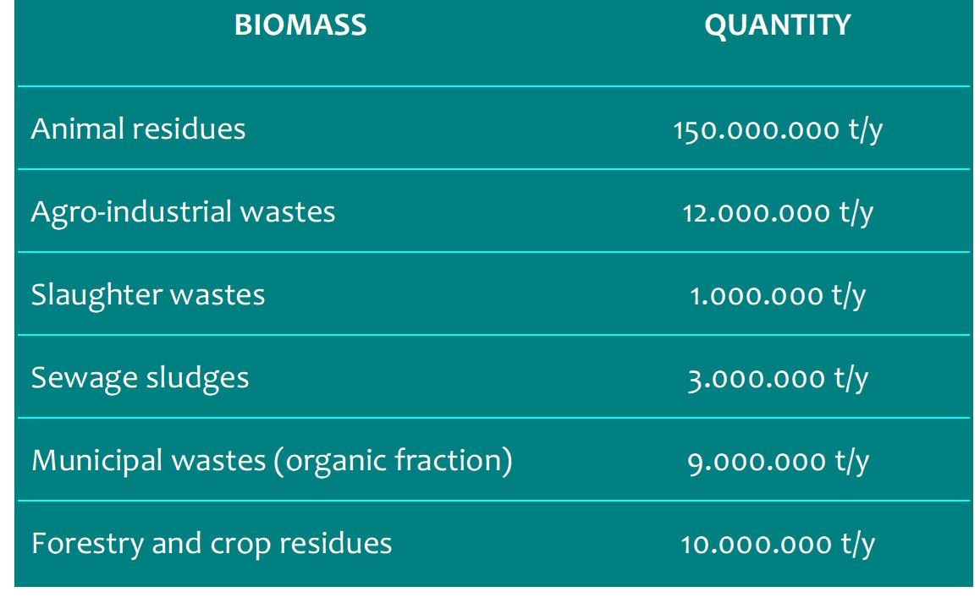
Residual biomass: yearly production in Italy
(source: C.R.P.A., Animal Production Research Centre, Italy)

Slide 6
Agro-industry residual biomass in Italy: yearly amounts
Industry | Biomass available (thousand tons/year) | Actual re-use strategy
Wood transformation | 4.400 | Energy production
Wood recycling | 8.000 | Energy production
Paper Industry | 270 | Energy production
Food Oil | 450 | Energy, composting
Winery | 450 | Energy, composting
Canning and market packaging | 340 | Energy, composting
Rice transformation | 330 | Energy, composting
(source: Itabia )

Slide 7
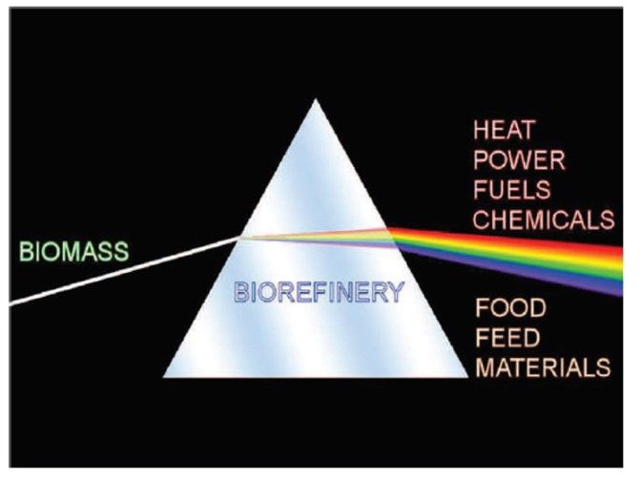
La BIORAFFINERIA
Biorefinery is the sustainable processing of biomass into a spectrum of marketable products and energy.
Fonte: IEA Bioenergy Task 42 (https://task42.ieabioenergy.com/)

Slide 8
BIORAFFINERIA
Residui delle industrie alimentari
Residui agricoli e forestali
Frazione organica rifiuti urbani
BIOMASSA
Tecnologie per la trasformazione
Bioprocessi (batteri, enzimi)
Processi Chimici
Processi Fisici
Energia e prodotti chimici
Biocarburanti
Molecole di alto valore aggiunto
Biopolimeri
Fonte: Kamm, B.; Kamm, M. (2004). Principles of Biorefineries. Appl. Microbiol. Biotechnol. (AMB), 64: 137-145.

Slide 9
Enzimi e biomassa
Gli enzimi consentono di realizzare la conversione di diversi tipi di biomassa in un ampio spettro di prodotti
Processi industriali sostenibili si basano su biomasse residuali
L’uso degli enzimi per la bioconversione di biomasse residuali può giocare un ruolo centrale nel sistema della bioraffineria

Slide 10
Enzimi e biomassa
L’esempio di
Enzimi amilasi
Enzimi cellulasi

Slide 11
CLASSIFICAZIONE DEGLI ENZIMI SULLA BASE DELLA REAZIONE CATALIZZATA
1. Ossidoreduttasi
Trasferimento di elettroni (ioni idruro H⁻ , atomi di idrogeno)
2. Trasferasi
Trasferimento di gruppi funzionali da molecole che fungono da donatore ad altre che fungono da accettore
3. Idrolasi
Idrolisi: aggiunta di acqua ad un legame con contestuale rottura
4. Liasi
Addizione di gruppi a legami doppi o formazione di legami doppi per rimozione di gruppi (rottura di legami C-C, C-O, C-N ed altri con modalità differenti dall'idrolisi o ossidazione)
5. Isomerasi
Isomerizzazione cis-trans, cheto-enolica, aldoso-chetoso (isomerasi). Epimerizzazione (epimerasi e racemasi).
6. Ligasi
Formazione di legami C-C, C-S, C-O, C-N mediante condensazione accoppiata alla scissione di ATP

Slide 12
CLASSIFICAZIONE DEGLI ENZIMI SULLA BASE DELLA REAZIONE CATALIZZATA
3. Idrolasi
Idrolisi: aggiunta di acqua ad un legame con contestuale rottura
Glicoside Idrolasi
Enzimi che catalizzano l’idrolisi di legami glicosidici
Classificate nel database CAZy: Carbohydrate Active enZymes
http://www.cazy.org/

Slide 13
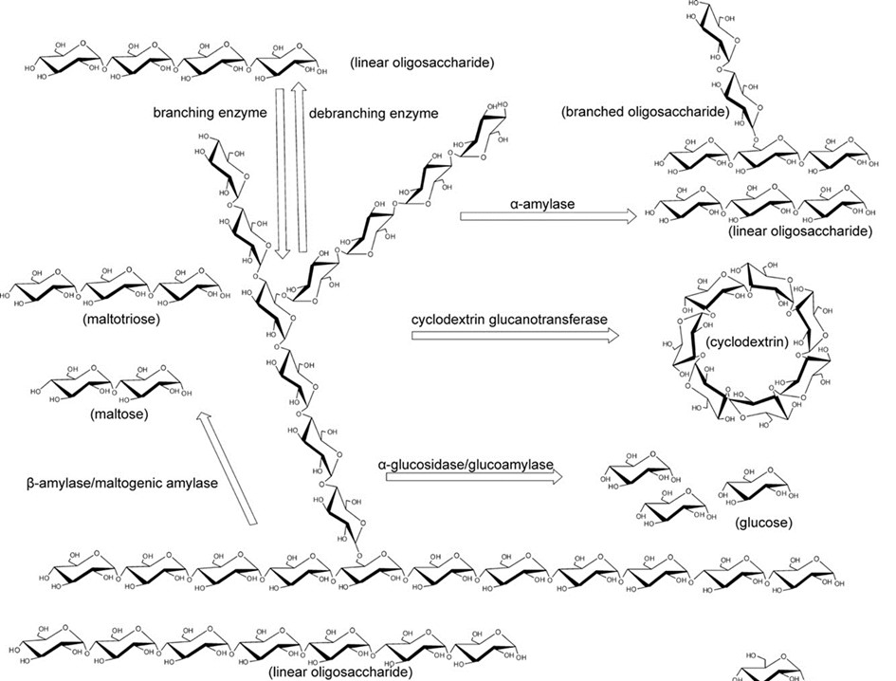
Enzimi e biomassa: le amilasi
gruppo di enzimi in grado di trasformare l’amido

